Slide 1


TRƯỜNG TIỂU HỌC TÂN VIÊN
TỰ NHIÊN XÃ HỘI LỚP 3
BÀI: CƠ QUAN THẦN KINH( T 1)
GIÁO VIÊN: ĐẶNG SĨ TRUNG

Slide 2

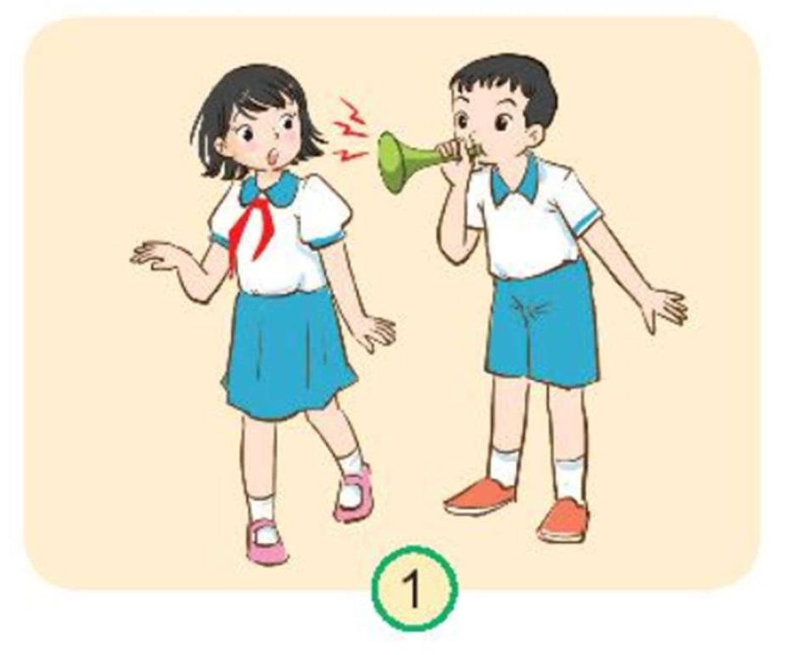

Khi nghe thấy tiếng động mạnh bất ngờ, em có phản ứng như thế nào?
Khi nghe thấy tiếng động mạnh bất ngờ, em sẽ bị giật mình.

Slide 3

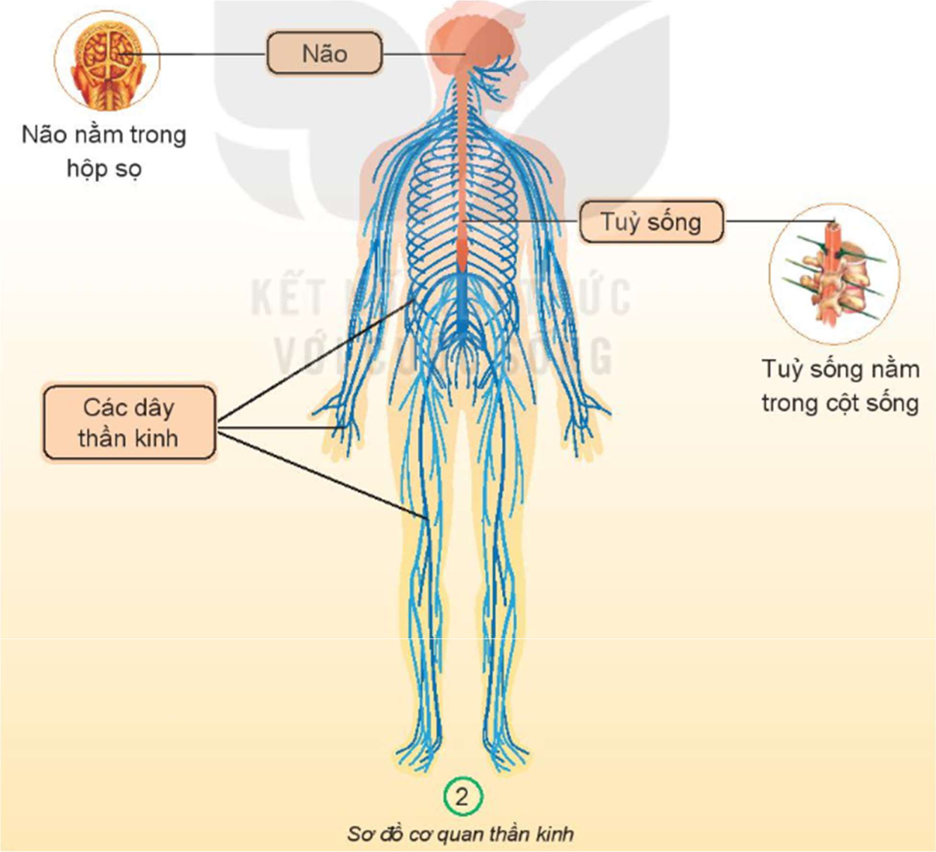
Câu 1: Chỉ và nói tên các bộ phận của cơ quan thần kinh trong sơ đồ dưới đây.
Câu 2: Não và tủy sống nằm ở đâu trong cơ thể? Hãy xác định vị trí của chúng trên cơ thể em.
- Não nằm trong hộp sọ
- Tủy sống nằm trong cột sống.

Slide 4
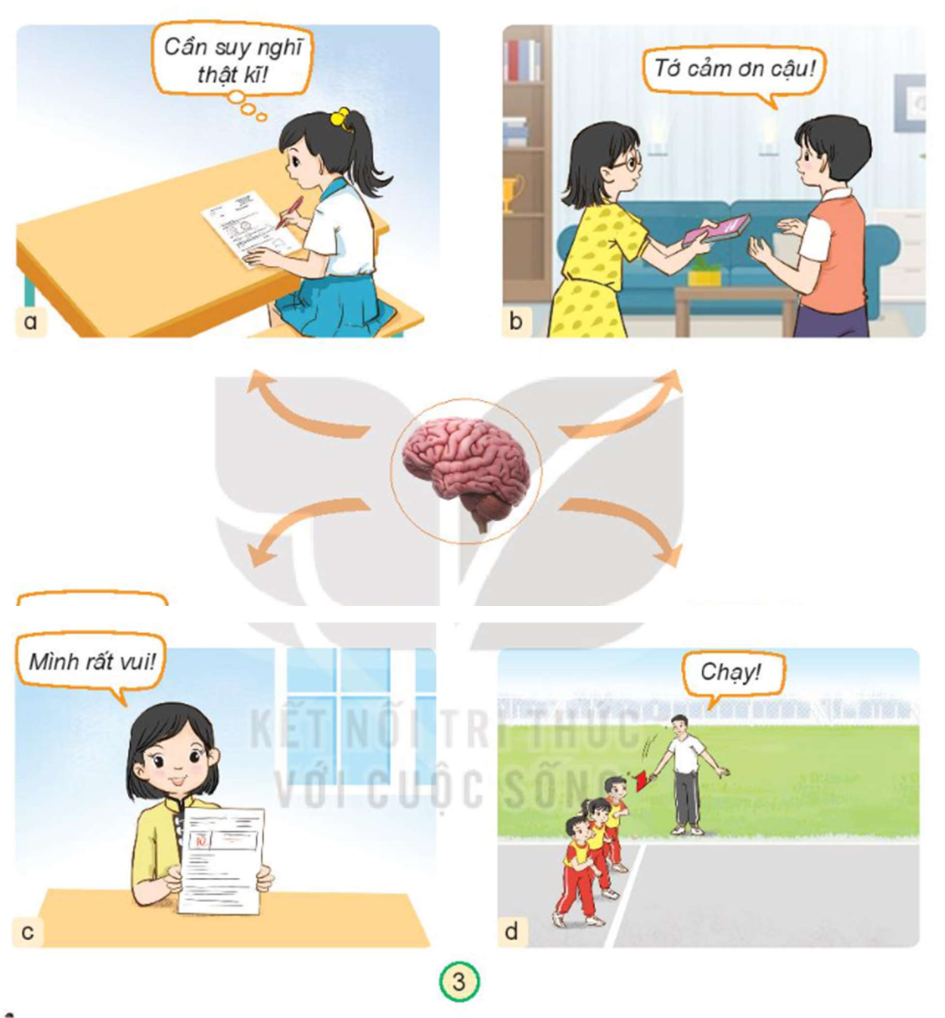
Câu 3: a. Các bạn trong mỗi hình dưới đây đang làm gì? Bộ phận nào của cơ quan thần kinh điều khiển hoạt động đó?
b. Theo em, não có chức năng gì?

Slide 5
Suy nghĩ làm bài kiểm tra thật cẩn thận.
Cảm ơn bạn vì đã cho mượn sách
b. Theo em, não có chức năng điều khiển mọi suy nghĩ, cảm xúc, cách ứng xử và hoạt động của cơ thể.
Não của cơ quan thần kinh điều khiển các hoạt động đó
Rất vui vì được điểm cao.
Chạy bộ

Slide 6
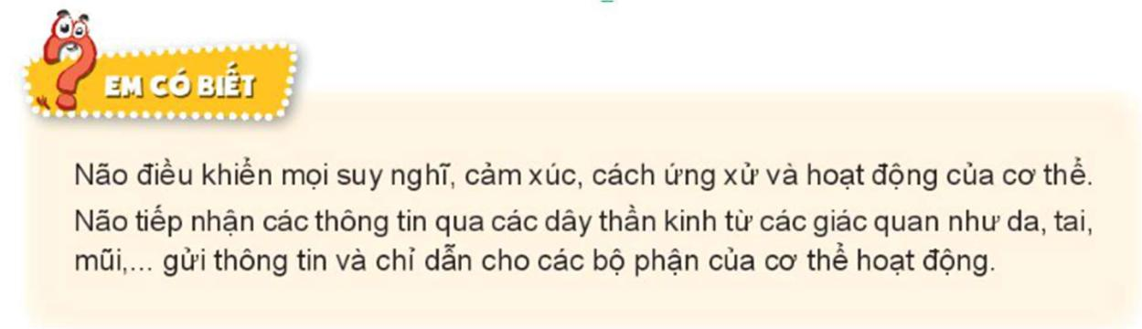

Slide 7



CỦNG CỐ - DẶN DÒ- NHẬN XÉT

